Slide 1



God’s Eye
GESTÃO INTELIGENTE
DE MÁQUINAS DE VENDING
Luís Oliveira [125016],
Tomás Cardoso [125050], Margarida Teixeira [126011] , Jéssica Zheng [126541]

Slide 2


PROBLEMA E OPORTUNIDADE
Promotor: DPVending
Problema identificado: Gestão manual das máquinas é ineficiente
Principais dificuldades:
  Sem monitorização remota e em tempo real
  Funcionários deslocam-se para verificações físicas
  Coordenação pouco automatizada entre parceiros
  Clientes contactam diretamente para reposição
Necessidade/Oportunidade: Digitalizar e automatizar os processos para tornar a gestão mais eficiente
Impacto de não resolver o problema: Atrasos nas reposições; Deslocações desnecessárias; Custos operacionais mais elevados; Desperdício de produtos; Dificuldade em expandir o negócio

Slide 3

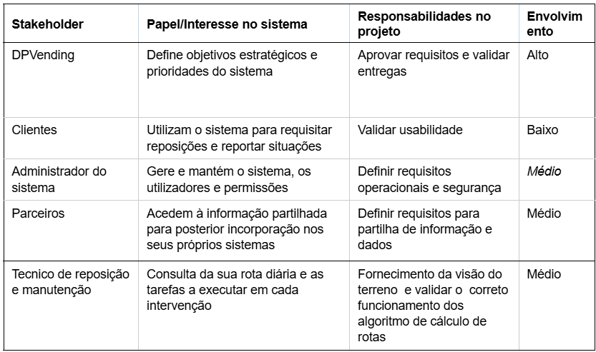
STAKEHOLDERS E UTILIZADORES

Slide 4
SOLUÇÃO PROPOSTA E FUNCIONALIDADES
GOD’S EYE - Uma plataforma inteligente para monitorizar, gerir e otimizar toda a sua rede de máquinas
  Gêmeos digitais para cada máquina e rede
  Sensores IoT: stock, validades, temperatura, falhas
  Gestão de stocks e alertas automáticos
  Otimização de rotas
  Integração de parceiros e fornecedores
  Interface para clientes

Slide 5

POSICIONAMENTO E PROPOSTA DE VALOR
Alternativas atuais: Verificações presenciais, rotas fixas, registos manuais e pedidos de reposição após pedido do cliente
O que distingue o GOD’S EYE? Permite uma monitorização centralizada e sempre atualizada
Proposta de valor: Reduzir custos e deslocações desnecessárias; Melhorar a gestão dos stocks; Tornar o serviço mais rápido e eficiente

Slide 6
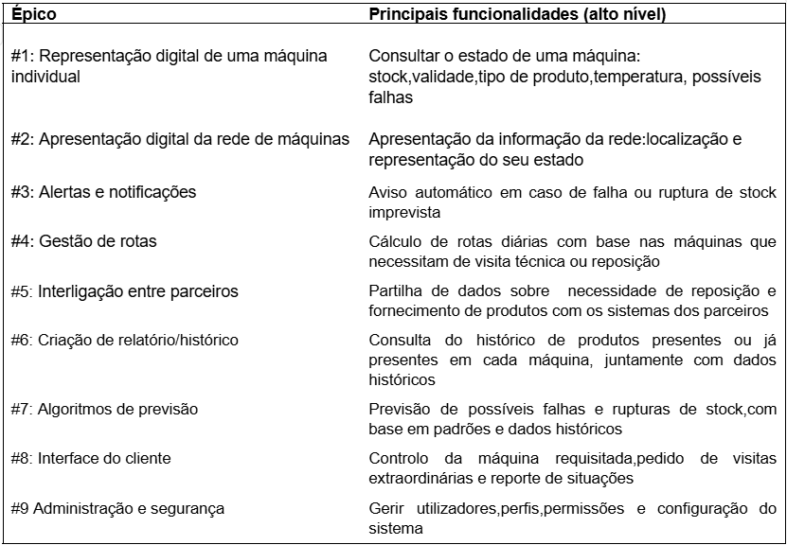
ÂMBITO E PRIORIDADES

Slide 7




EXCLUSÕES E RISCOS
RISCO
MITIGAÇÃO
EXCLUSÕES
Falhas na ligação à Internet
Garantir infraestrutura e
planos para interrupções
Não substitui trabalho
físico de reposição, transporte e manutenção
Sensores incompatíveis/falhas
Testar sensores e validar
fiabilidade dos dados
Dados incorretos ou
desatualizados
Mecanismos de validação e
atualização constante
Não controla máquinas remotamente, só
monitoriza sensores
Falta de colaboração
dos parceiros
Estabelecer acordos e
regras de partilha
Resistência à nova plataforma
Formação e interface simples
Integração depende de acordos com parceiros
Dificuldades na otimização das rotas
Uso de dados atualizados
sobre máquinas e necessidades

